Slide 1

OLYMPIADES DES SCIENCES
DE L’INGÉNIEUR
Collège

Slide 2
Présenter
Chaque équipe présentera, a minima, un prototype fonctionnel et un diaporama ou des affiches.
Idéation
Trouver une problématique qui pourra être résolue technologiquement.
Cette problématique devra se rattacher à l’un des quatre parcours afin d’être utilisable pour l’oral du DNB.
Le projet
Il sera pluritechnologique et devra obligatoirement intégrer une partie programmable.
Concevoir
Mener en équipe un projet de l’idéation au prototype.
La trame de projet sera commune à toutes les équipes engagées.
Le concours

Slide 3
Développer la créativité des élèves.
Favoriser la mise en œuvre de projets pluritechnologiques innovants.
Créer des affordances pour les filières technologiques.
Préparer l’oral du DNB.
Travailler les compétences du référentiel en mettant en place les démarches préconisées.
Objectifs

Slide 4
Le contenu

Slide 5
Cahier des charges
Recherche de solutions : partie électronique et programmation
Recherche de solutions
Définition de l’environnement
Idéation
Présentation de la problématique et de son contexte
Recherche de solutions : partie mécanique
Modèle en trois dimensions
Définition des contraintes
Montage
Programme
Organisation humaine et temporelle du projet
Réalisation du prototype
Organisation

Slide 6
3A 3B | 3C | 3D | 3E | 3F | 3G
Boîte à lettres avec alarme de courrier | Canne connectée pour malvoyant | refroidisseur de console | vérificateur de couleur pour daltonien | endométriose | avertisseur de bruit
 | Protection des agents de la DRIR | panier de basket réglable | gant de boxe d'entrainement | alarme de sédentarité | ouverture automatique de fenêtre
 | siège autonettoyant de stade | diffuseur anti-guêpe | feutre 4 couleurs à affichage | mesure d'activité quotidienne | ouverture automatique de fenêtre
 | Step d'apprentissage | détecteur de faute au handball | vérificateur de position pour l'haltérophilie | bâche automatique pour terrain de sport | avertisseur de balancement
 | ouverture automatique de fenêtre | cuillère automatique | boîtier de localisation de lunettes | alarme de jeu vidéo | ramasseur balle de golf
 | passage piéton protégé | fouet chauffant | suivi de consommation d'eau pour les personnes agées | alarme pompier trop chaud | mangeoire à oiseau
Exemple sur un EPLE

Slide 7

TECH’ALARM

Slide 8
Les chutes en ephad

Slide 9
Conséquences
Les chutes sont les premières causes d’accident chez les personnes âgées et la première cause de mortalité.

Slide 10
Comment alerter le personnel lorsqu’un patient chute ?

Slide 11
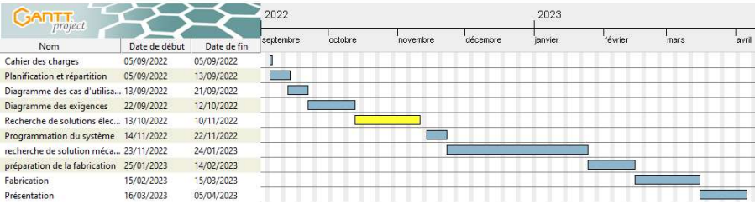
Le planning du projet

Slide 12
l’équipe
Rayane A | Carly B
Noah H | Emma B

Slide 13
Le cahier des charges

Slide 14

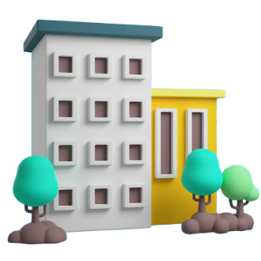


Le diagramme des cas d’utilisation
Acteur humain
TECH’ALARM
Acteur non-humain
Détecter la chute
Alerter le personnel en cas de chute
Avertir
Alimenter en énergie

Slide 15
Le diagramme des exigences
Tech’Alarme
Alerter le personnel en cas de chute
Patient
Infirmier
Infirmier
Bâtiment
Énergie
Être facile à porter
Alerter dans les 2s
Être installé en moins de 1 min
Donner l’alerte dans tout le bâtiment
Avoir une autonomie d’une journée

Slide 16

Le diagramme simplifie des blocs internes
Carte de commande
Accéléromètre
Message alerte
Carte réception
Ruban de LED
Signal radio

Slide 17
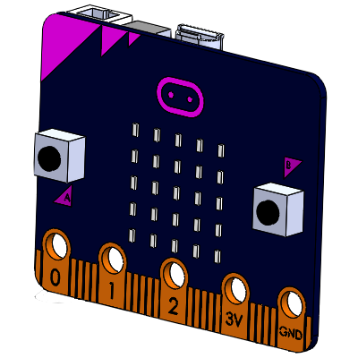
La partie électronique
Émetteur
Récepteur

Slide 18
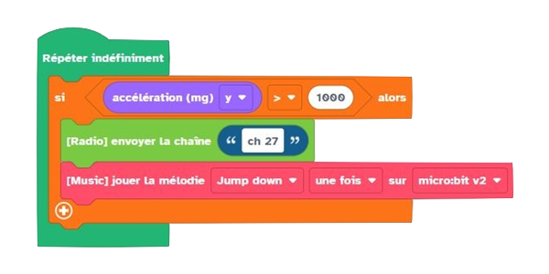
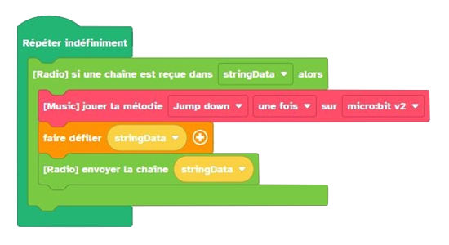
Le programme
Carte patient
Détecter la chute
1
Envoyer le numéro du patient par ondes radio
2
Carte infirmier
Bipper
3
Afficher le numéro du patient
4
Renvoyer le signal vers la prochaine carte infirmier
5

Slide 19
Recherche de solutions :
Mecanique

Slide 20

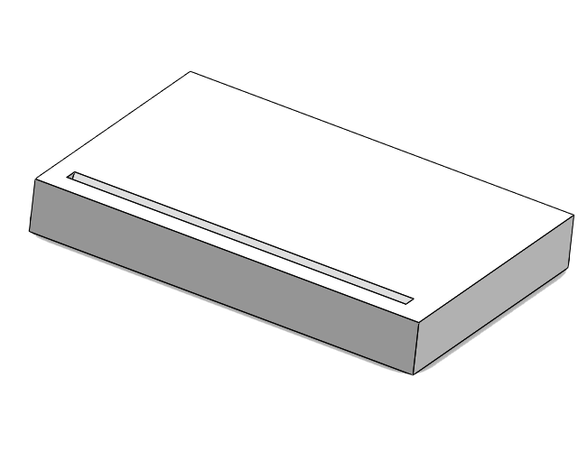
Le boîtier
Support de bureau

Slide 21
Evaluation du projet

Slide 22
Ancrage du projet dans un des parcours
Proposer un projet pluridisciplinaire
Proposer un projet pluri- technologique
La problématique
Appliquer la démarche des Sciences Industrielles de l'Ingénieur.
Communiquer
Les items

Slide 23
LA programmation

Slide 24
Idéation antériorité et planification
Cahier des charges
Recherche de solutions, prototypage et programmation de la partie électronique
Recherche de solution, modélisation et prototypage de la partie mécanique
Finalisation de la présentation

Slide 25
Les ressources

Slide 26
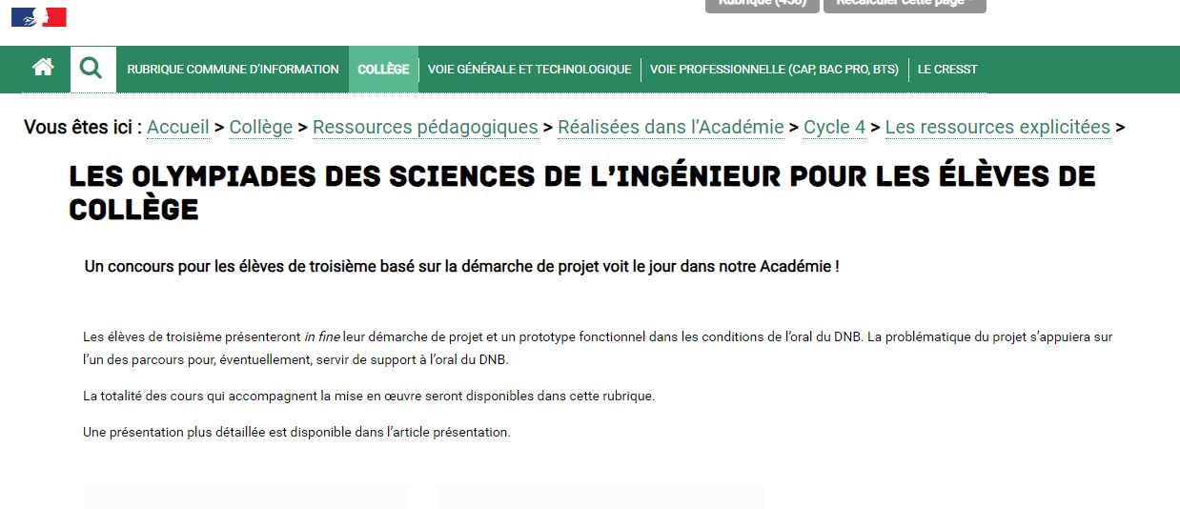

Slide 27
Visio d’accompagnement en novembre et en Janvier

Slide 28
Projection

Slide 29
Programme actuel | Programme 2024
Identifier un besoin et énoncer un problème technique | Décrire l’expérience de l’utilisateur d’un OST à l’aide de modes de représentation choisis.
Identifier les conditions, contraintes et ressources correspondantes dans une logique
Participer à l’organisation de projets, la définition des rôles, la planification (se projeter et anticiper) et aux revues de projet. | Élaborer un processus de conception et de réalisation dans une durée, avec des tâches identifiées.
Imaginer des solutions pour produire des objets et des éléments de programmes informatiques en réponse au besoin. | -> Justifier le choix d’un matériau et de son procédé de mise en forme au regard des contraintes techniques et environnementales. -> Choisir un matériau constitutif d’un objet et/ou système technique. -> Choisir une source d’énergie pour un OST.
niveaux de validation

Slide 30
Compétences du programme actuel | Repères de progressivité programme 2024
Réaliser, de manière collaborative, le prototype d’un objet pour valider une solution. | -> Proposer et fabriquer un ensemble de solutions pour produire un nouvel OST -> Choisir les constituants et assembler un prototype.
Relier les évolutions technologiques aux inventions et innovations qui marquent des ruptures dans les solutions techniques. | Distinguer invention et évolution innovante d’un OST.
Comparer et commenter les évolutions des objets en articulant différents points de vue
Exprimer sa pensée à l’aide d’outils de description adaptés : croquis, schémas, graphes, diagrammes, tableaux. | Proposer et fabriquer un ensemble de solutions pour produire un nouvel OST (croquis, schéma, graphique, algorithme, modélisation).
niveaux de validation

Slide 31
Compétences du programme actuel | Repères de progressivité programme 2024
Lire, utiliser et produire, à l’aide d’outils de représentation numérique, des choix de solutions sous forme de dessins ou de schémas. | Proposer et fabriquer un ensemble de solutions pour produire un nouvel OST (croquis, schéma, graphique, algorithme, modélisation).
Respecter une procédure de travail garantissant un résultat en respectant les règles de sécurité et d’utilisation des outils mis à disposition. | Choisir les moyens et produire la forme voulue.
Mesurer des grandeurs de manière directe ou indirecte. | Proposer un protocole de test pour valider le comportement et les performances d’un objet technique.
Utiliser une modélisation pour comprendre, formaliser, partager, construire, investiguer, prouver. | Modéliser une forme voulue.
niveaux de validation

Slide 32
Compétences du programme actuel | Repères de progressivité programme 2024
Écrire, mettre au point (tester, corriger) et exécuter un programme commandant un système réel et vérifier le comportement attendu. | -> Programmer un algorithme lié à une nouvelle fonctionnalité. -> Élaborer ou concevoir un algorithme permettant de répondre au besoin visé, puis le traduire en un programme structuré (appel de sous programmes ou de fonctions), le tester et le mettre au point.
Écrire un programme dans lequel des actions sont déclenchées par des événements extérieurs. | -> Modifier et tester le programme associé à une nouvelle fonctionnalité d’un OST. -> Réaliser et mettre au point un programme commandant un système réel incluant une interaction entre un humain et une machine.
niveaux de validation

